Slide 1
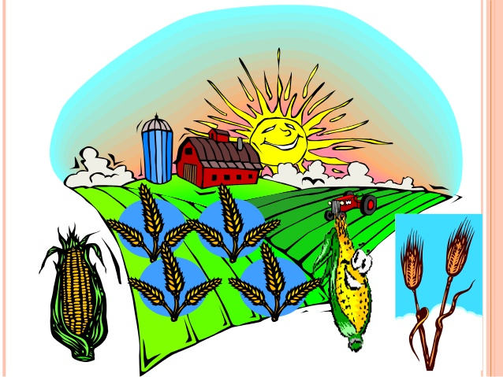
ИНДУСТРИЈСКЕ БИЉКЕ

Slide 2
Индустријске биљке
( ПРЕПИШИ У СВЕСЦИ)
Биљке чији се делови прерађују у фабрикама називају се ИНДУСТРИЈСКЕ БИЉКЕ.
Оне се гаје на њивама.
Од њих човек добија уље, брашно, шећер.

Slide 3
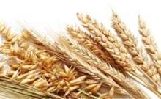
У ИНДУСТРИЈСКЕ БИЉКЕ СПАДАЈУ...
ЖИТАРИЦЕ
МАСЛИНЕ
СУНЦОКРЕТ
СОЈА
ЛАН
ШЕЋЕРНА РЕПА

Slide 4
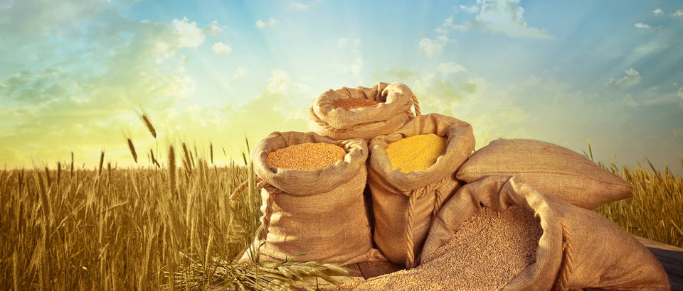
ЖИТАРИЦЕ
Житарице су пшеница, раж, јечам, овас, кукуруз.
Житарице су једногодишње биљке
У људској исхрани се користе плодови житарица.
Зелене или суве стабљике житарица користе се за исхрану животиња.

Slide 5
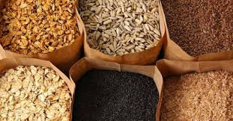
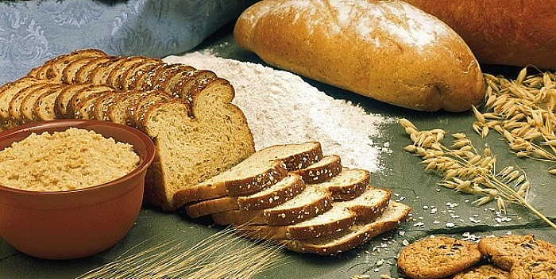

Slide 6
Одговори на питања...
Које биљке називамо индустријске биљке?
Шта добијамо од индустријских биљака?
Ко се храни плодовима житарица?

